Slide 1





Slide 2
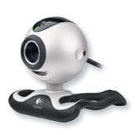
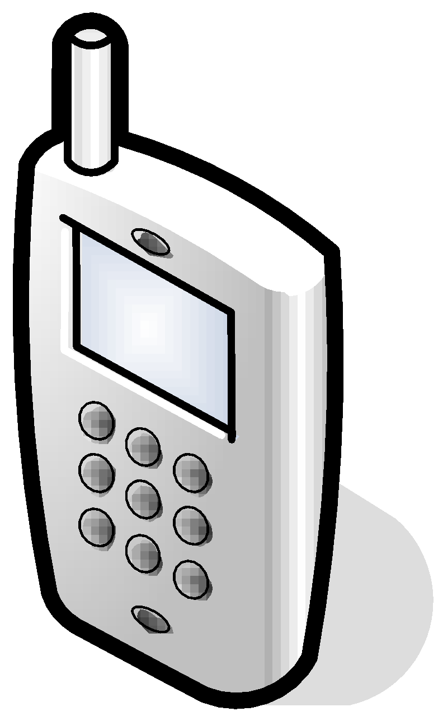



Slide 3
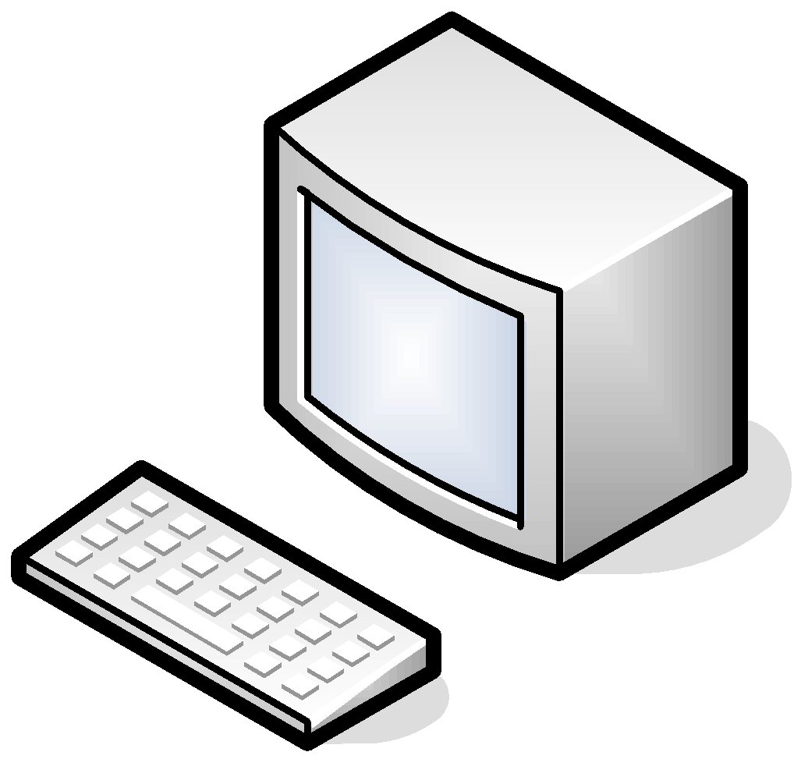



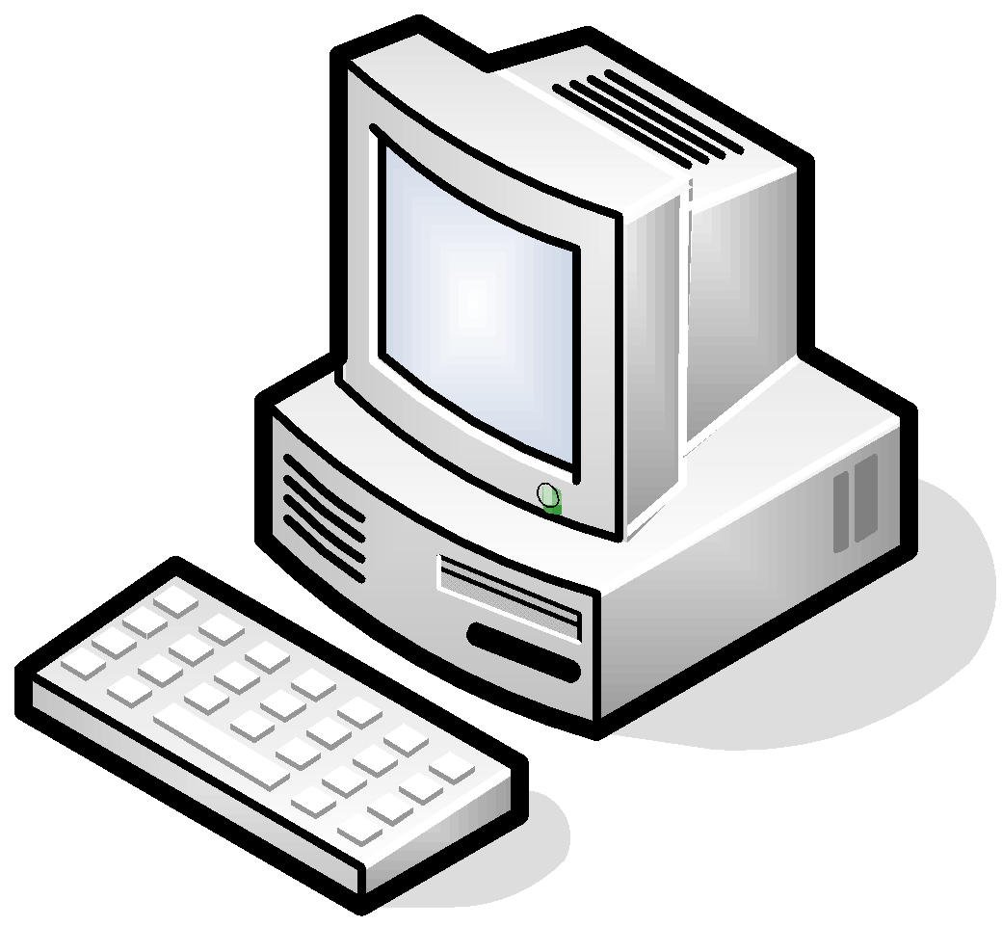




個人電腦

Slide 4
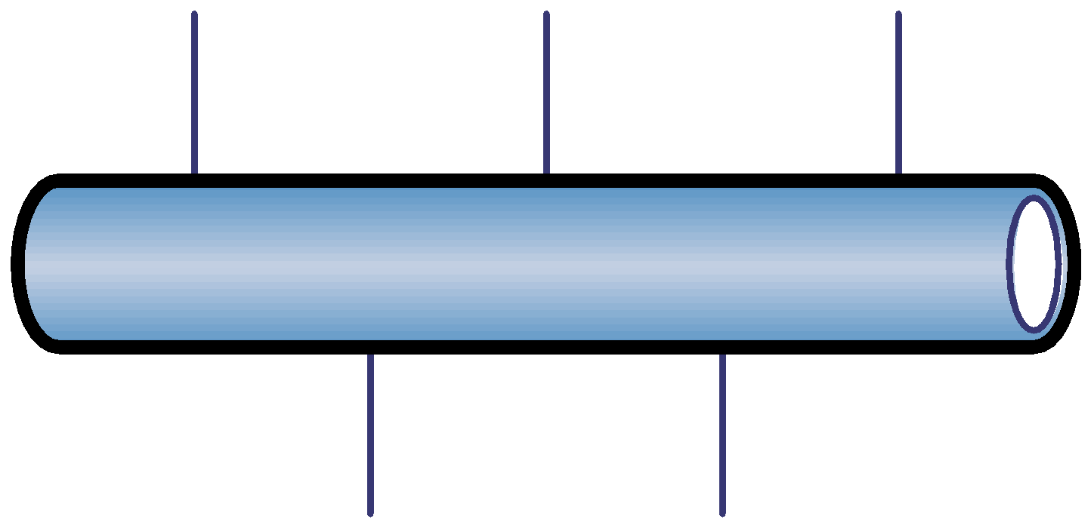
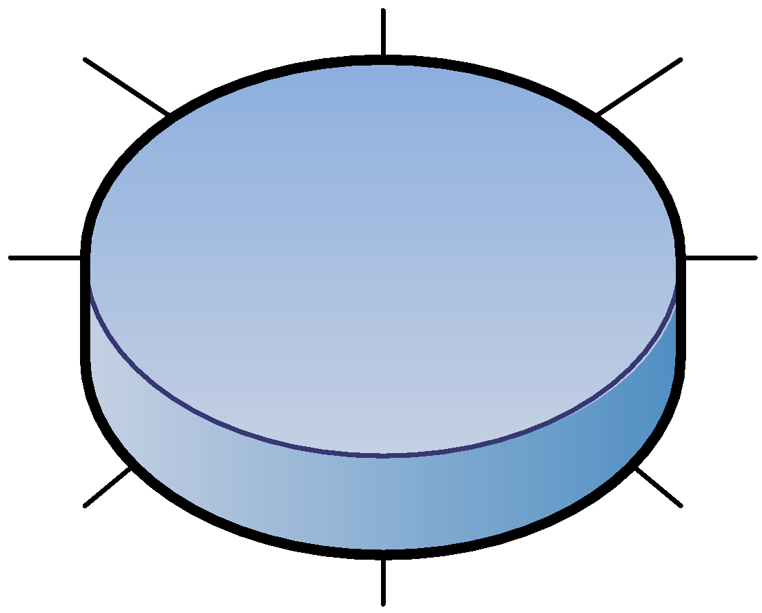

網路

Slide 5
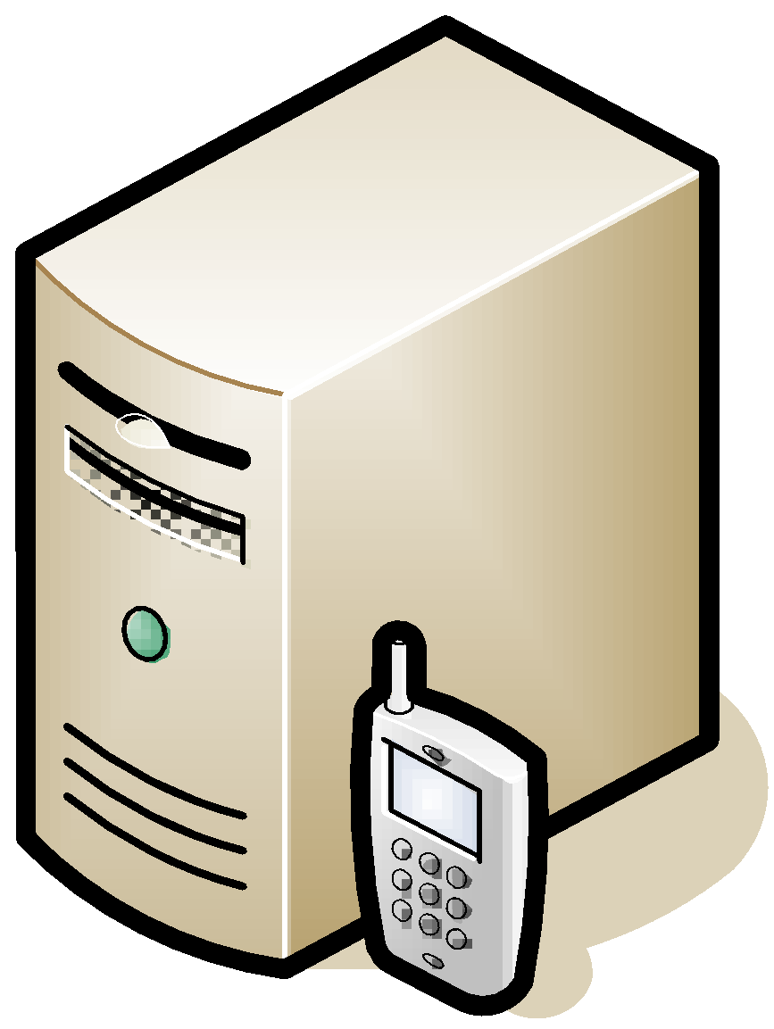








伺服器

Slide 6



通訊設備

Slide 7



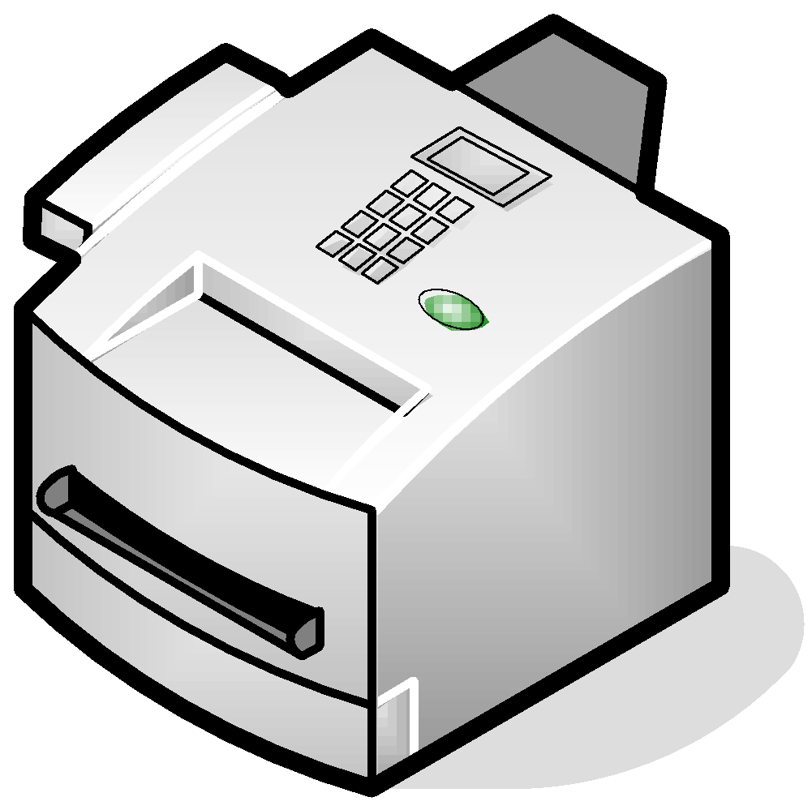

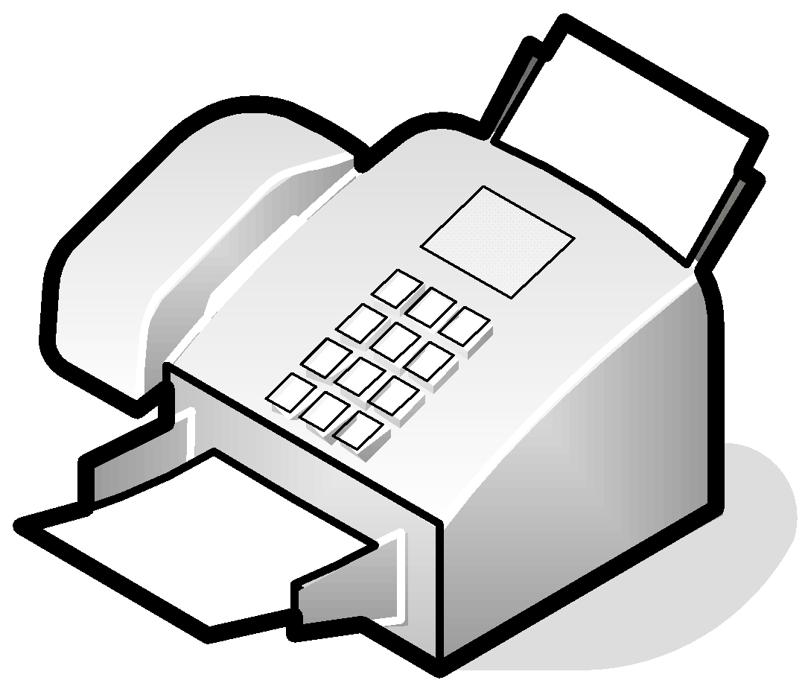
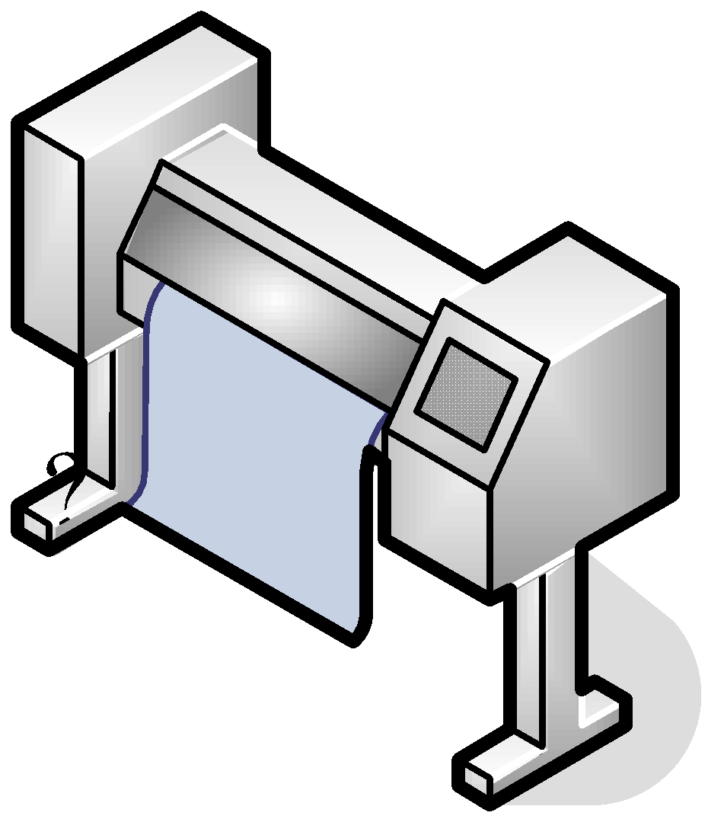
週邊設備

Slide 8








醫生

Slide 9











護理人員

Slide 10









病人

Slide 11





病患

Slide 12






教師
學生

Slide 13







一般人

Slide 14





小孩

Slide 15
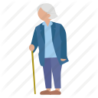
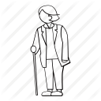



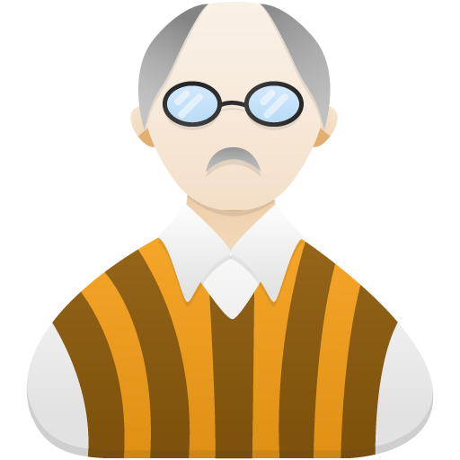
老人

Slide 16
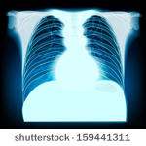



Slide 17



醫生(Doctor)

Slide 18

護士 (Nurse)

Slide 19

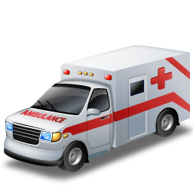

救護車 (Ambulance)

Slide 20

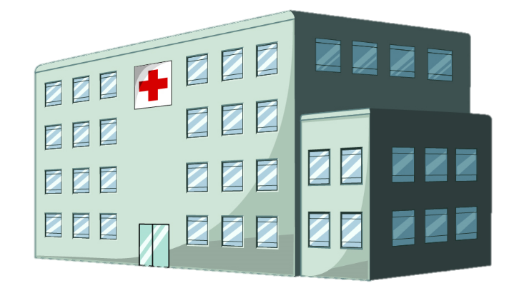
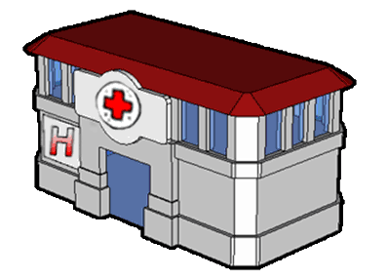

醫院 (Hospital and Clinic)

Slide 21
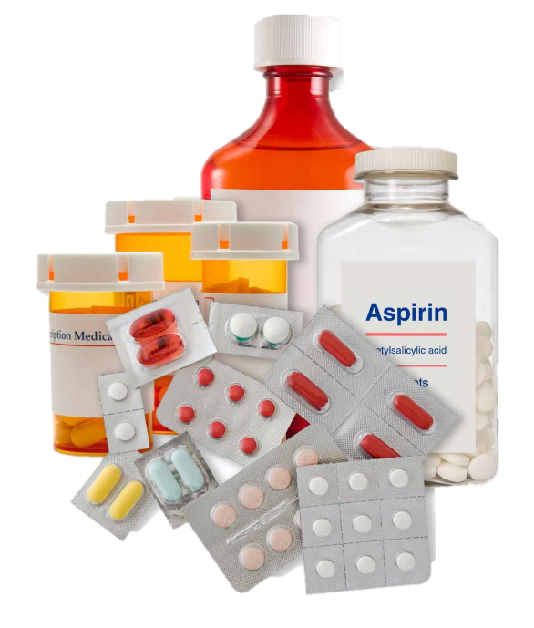

藥物 (Medicine)

Slide 22
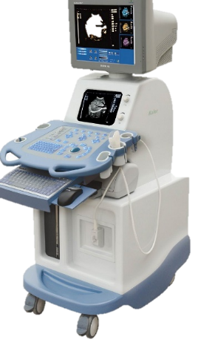
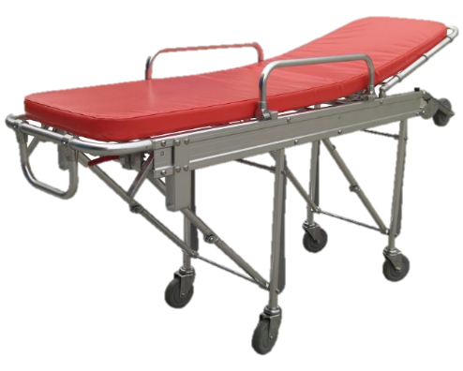

醫療器材 (Medical Equipment)
超音波(胎兒掃描)
擔架
氧氣瓶
Notes:
‹#›

Slide 23
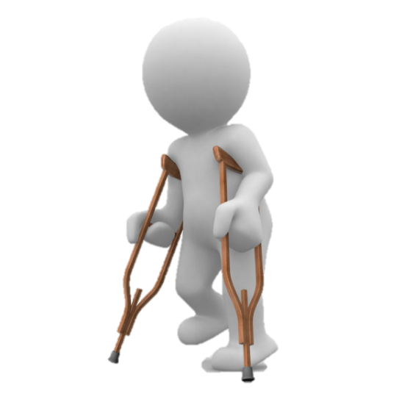
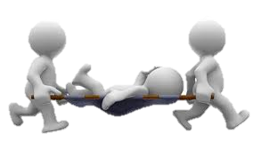
患者 (Patient)

Slide 24














水果

Slide 25










家庭/住家

Slide 26






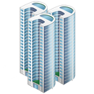
企業

Slide 27




雲

Slide 28







訊號/基地台

Slide 29




數據庫

Slide 30







設備

Slide 33
個人電腦

Slide 34
網路

Slide 35
伺服器

Slide 36
通訊設備

Slide 37
週邊設備

Slide 38








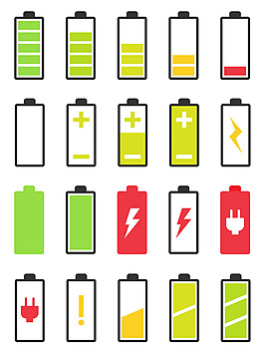

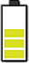
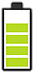





Slide 39


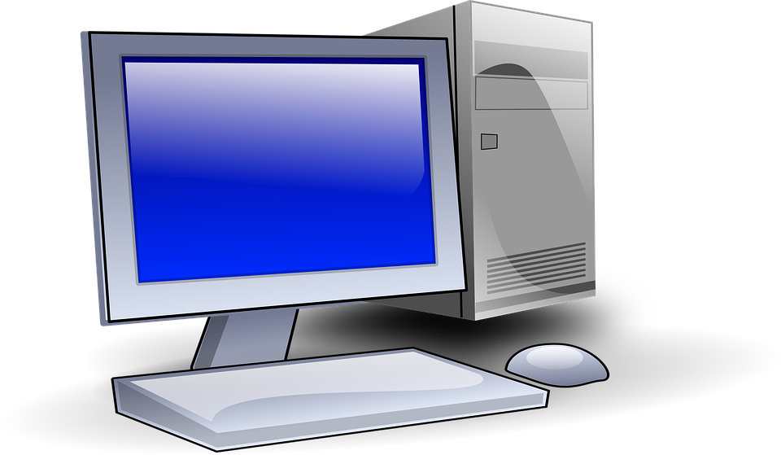
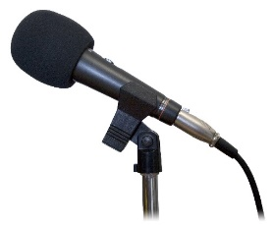

無人機
WiFi
文章
個人電腦
資料庫
用戶
用戶

Slide 40
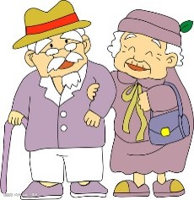

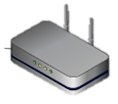


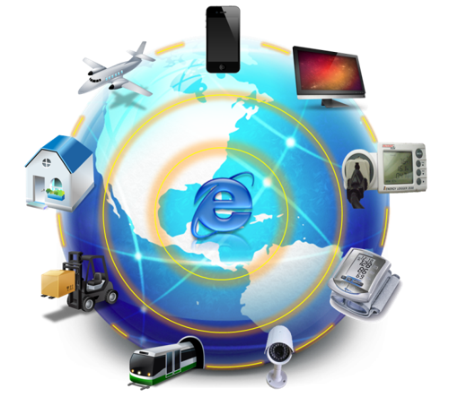

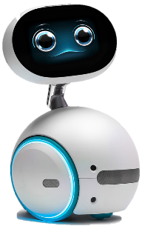


Gateway
AP
藍芽
老人
雲端
瓦斯
機器人
WIFI
老人
物聯網

Slide 41














Slide 42
週邊設備

